Slide 1
软件工程
Software Engineering
第3章 可行性研究
欧毓毅

Slide 2
第3章 可行性研究
在客观世界中，并不是所有的问题都可以有明显的解决方法。在进行任何一项较大的工程时，首先要进行可行性分析和研究。
如果这些问题没有行得通的解决办法，那么贸然开发这些项目就会造成时间、人力、资源和经费的巨大浪费。同样，对软件的项目开发也存在这一问题。所以，必须对开发项目进行可行性研究。

Slide 3
3.1 可行性研究任务
可行性研究与其他的研究不同，这个阶段不是去开发一个软件项目，也不是解决问题。而是研究这个软件项目是否值得去开发，其中的关键和技术难点是什么，问题能否得到解决，怎样达到目的等。
可行性研究就是要回答“所定义的问题有可行的解决办法吗？”
可行性研究的目的是：用最小的代价在尽可能短的时间内确定问题是否有解，以及是否值得去解
——可行性研究所需的时间取决于工程的规模，所需要的成本要占工程总成本的5%~10%

Slide 4
1.进一步分析和澄清问题的定义，需要进行概要的分析研究，初步确定项目的规模和目标，确定项目的约束和限制，把它们清楚地列举出来。
2.导出系统的逻辑模型；
3.探索若干种可供选择的解法（系统实现方案）；
  技术可行性
  经济可行性
  操作可行性

Slide 5
可行性分析
一、技术可行性研究。
  根据客户提出的系统功能、性能及实现系统的各项约束条件，从技术的角度研究实现系统的可行性。
  例如：
  使用现有的技术能否实现这个系统？
  是否有胜任开发该项目的熟练技术人员？
  能否按期得到开发该项目所需的软件、硬件资源？

Slide 6
技术可行性一般要考虑的情况如下：
（1）技术。
通过调查了解当前最先进的技术，分析相关技术的发展是否支持这个系统。
（2）资源的有效性。
用于建立系统的硬件设备、软件、开发环境等资源是否具备。特别是用于开发项目的人员在技术和时间上是否存在问题。

Slide 7
数学建模、原型建造和模拟是基于计算机系统技术分析活动的有效工具，描述了技术分析建模过程的信息流图。
系统分析员通过对现实世界的观察和分析建立技术分析模型，评估模型的行为并将它们与现实世界对比，论证系统开发在技术上的可行性和优越性。

Slide 8
基于计算机系统模型必须具备下列特性：
（1）能够反映系统配置的动态特性，容易理解和操作，能够提供系统真实的结果并有利于评审。
（2）能够综合与系统有关的全部因素，能够再现系统运行的结果。
（3）能够突出与系统有关的重要因素，能够忽略与系统无关的或次要的因素。
（4）结构简单，容易实现，容易修改。

Slide 9
二、经济可行性研究。
  进行成本效益分析，评估项目的开发成本，估算开发成本是否会超过项目预期的全部利润。分析系统开发对其他产品或利润的影响。
  所要考虑的问题是：这个系统的经济效益能否超过它的开发成本？
  这就需要对项目进行价格/利益分析，即“投入/产出”分析。由于利益分析取决于软件系统的特点，因此在软件开发之前，很难对新系统产生的效益作出精确的定量描述，所以往往采用一些估算方法。

Slide 10
经济可行性问题包含两方面：一方面是经济实力；另一方面是经济效益。
分析经济可行性研究的内容是要进行开发成本的估算，了解项目成功取得效益的评估，确定要开发的项目是否值得投资开发。
一般说来，基于计算机系统的成本由如下四部分组成：
（1）购置并安装软硬件及有关设备的费用；
（2）系统开发费用；
（3）系统安装、运行和维护费用；
（4）人员培训费用。
现实中的成本还包括许多其他方面：
预估一下：做一个正规的中小型app要多少钱？

Slide 11
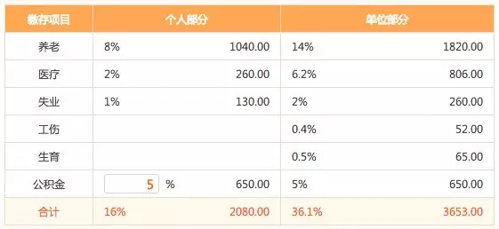
一个成熟的团队，团队的结构以架构师兼后台开发1名+安卓1名+iOS开发1名+产品经理1名+前端开发1名+设计师1名+2个浮动名额
假设团队平均工资在13000左右
除工资的部分，还要平均为每个员工多缴纳 3653元的五险一金支出，员工部分的支出是 （13000+3653）*8=133224元/月。
100平米中低端办公场所+水电、物业：一个月15000左右。
办公耗材、宽带、桌椅等等：6000
产品定位、扯皮、早期工作准备阶段：产品定位、早期的需求、需求调研、竞品调研分析、注册域名、购置服务器以及周边基础能力（如CDN存储、短信服务、消息推送等）、商标（未注册商标）、抢注域名、设计logo、原型、技术架构：10000元/年。
产品版本策划、架构设计阶段：产品官网、用户协议、种子用户、基础数据上报规划、UI设计与交互标准制定、后台管理系统、APP……。
内部测试、打磨阶段：收集问题、发现问题、优化、解决问题，期间可能需要发布1-3个beta子版本。想办法保持种子用户的活跃与配合的激情。
发布阶段：不算渠道宣传费用，不打广告，上线iOS APP Store 需要注册开发者账号，购买证书：99美元/年。找安全团队做安全评估……
6个月的人工费用：133224元*6个月 ≈ 80 w。场地租金： 15000元*6个月 = 9w。办公耗材+桌椅支出：1w。服务器、域名、周边IT基础费用：2w。

Slide 12
在系统分析和设计阶段只能得到上述费用的预算，即估算成本。在系统一切完毕并交付用户运行后，上述费用的统计结果就是实际成本。
系统效益包括经济效益和社会效益两部分。经济效益指应用系统为用户增加的收入，它可以通过直接的或统计的方法估算；社会效益只能用定性的方法估算。

Slide 13
三、社会可行性
  主要讨论法律方面和使用方面的可行性。研究在系统开发过程中可能涉及的各种合同、侵权、责任以及各种与法律相抵触的问题。例如，被开发软件的权利归属问题、软件所使用的技术是否会造成侵权等问题。
四、操作可行性
  操作可行性评价系统运行后会引起的各方面变化，如：对组织机构管理模式、用户工作环境等产生的影响。

Slide 14
3.2 研究步骤
1. 系统定义，复查系统规模和目标
系统定义是一个系统的关键，如果系统没有定义好，也就是没有确定系统的边界。就谈不上确定项目规模和目标。
为了定义好一个系统，分析员对有关人员进行调查访问，仔细阅读和分析有关的材料，复查系统规模和目标，对项目的规模和目标进行定义和确认，改正含糊或不确切的叙述，清晰描述项目的一切限制和约束，确保分析员正在解决的问题确实是要解决的问题。

Slide 15
2. 对于现行系统进行分析研究
要研究目前正在使用的系统。如果目前有一个系统正在使用，那么这个系统一定能完成某些有用的工作。所以新系统的目标也必须能完成这些基本功能。如果现有的系统是完美的，那么用户就不会提出开发新系统。
要认识到现行系统是信息的重要来源。需要研究它的基本功能、性能、环境，存在的问题，运行现行系统需要多少费用，对新系统有什么新的功能要求，新系统运行时能否减少使用费用等。（不要关注实现细节）
具体方法可以实地考察现行系统，收集、研究和分析现行系统的文档资料。

Slide 16
3. 导出新系统的高层逻辑模型
根据对现行系统的分析研究，搞清了新旧系统的特征，逐渐明确新系统的功能、处理流程以及所受的约束。有了这些理解后，就可以用建立逻辑模型的工具——数据流图和数据字典来描述数据在系统中的流动和处理情况。

Slide 17
4. 进一步定义问题
  重新定义问题，发现和改正错误；
5. 导出和评价供选择的解法（物理解决方案）
  分析员根据新系统的高层逻辑模型，从技术角度出发，根据用户的要求和开发的技术力量，提出实现高层逻辑模型的不同方案
6.推荐行动方针
  根据上述可行性研究的结果，同时要根据用户的具体情况，应该决定该项目是否值得去开发；
  如果值得，则选择一种最好的解法，做经济分析；

Slide 18
7. 草拟开发计划
  进度，人员，资源，时间，成本
8.编写可行性研究报告，提交审查
  将上述可行性研究过程的结果按照：说明要求、目的、条件与限制、可行性研究方法及评价尺度；处理流程、工作负荷、费用开销和局限性；说明处理流程、运行环境和局限性；技术条件的可行性；经济方面的可行性；社会条件的可行性；其他可供选择的系统；结论的顺序写成可行性研究报告，提请用户和使用部门仔细审查，从而决定该项目是否进行开发，是否接受可行的实现方案。

Slide 19
3.3 系统流程图 （描绘物理系统的工具）
3.3.1 符号
符号
名称
说明
处理
如：程序，处理机，人工加工
输入/输出
表示输入或输出
连接
同一页上图的连接
换页连接
不同页上图的连接
数据流
指明数据流动方向
图3.1 基本符号

Slide 20
符号
名称
说明
穿孔卡片
穿孔卡片输入/输出，或穿孔卡片文件
文档
打印输出，或打印终端输入数据
磁带
磁带输入/输出，或表示磁带文件
联机存储
任何种类磁盘存储，如磁盘、磁鼓等
磁盘
磁盘输入/输出，或磁盘上文件、数据库
磁鼓
磁鼓输入/输出，或磁鼓上文件、数据库
显示
显示器部件
人工输入
人工输入数据，如填写表格
人工操作
人工完成的处理
辅助操作
使用辅助设备进行的脱机操作
通信链路
通过远程通信线路传送数据
图3.2 系统符号

Slide 21
3.3.2 例子
事务
库存清单主文件
库存清单程序
定货信息
报告生成程序
定货报告
图3.3 库存清单系统的系统流程图

Slide 22
3.4 数据流图（描绘数据在系统中流动的逻辑过程）
3.4.1 符号
或
数据源点或终点
或
变换数据的处理
或
数据存储
数据流
图3.4 基本符号的含义

Slide 23
数据A和B同时输入才能变换成C
数据A变换成B和C
A
B
*
C
A
*
T
T
B
C
A
B
+
C
A
+
T
T
B
C
数据A或B，或者A和B同时输入变换成C
数据A变换成B或C，或B和C
附加符号

Slide 24
注意：
“处理”可表示：单个程序、一系列程序、程序的一个模块、人工处理过程等等；
“数据存储”可表示：一个文件、文件的一部分、数据库记录等等；
数据流图忽略出错处理、打开文件、关闭文件。

Slide 25
3.4.2 绘制数据流图的例子
事务
库存清单主文件
库存清单程序
定货信息
报告生成程序
定货报告
图3.3 库存清单系统的系统流程图

Slide 26
事务
库存清单主文件
库存清单程序
定货信息
3.4.2 绘制数据流图的例子
报告生成程序
定货报告
图3.3 库存清单系统的系统流程图
仓库
管理员
数据源点
事务
订货
系统
定货报表
采购员
数据终点
图2.5 定货系统的基本系统模型

Slide 27
组成该例子的数据流图的元素
源点/终点 | 处理
采购员 仓库管理员 | 产生报表 处理事务
数据流 | 数据存储
订货报表 零件编号 零件名称 订货数量 目前价格 主要供应商 次要供应商 事务 零件编号 事务类型 数量 | 订货信息 （见订货报表） 库存清单 零件编号 库存量 库存量临界值

Slide 28
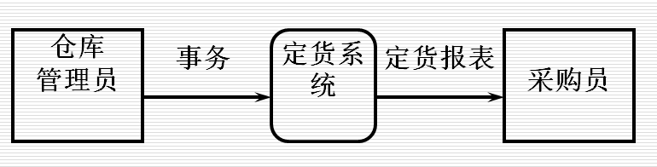
细化：
D1
库存清单
库存清单
处理事务
产生报表
1
2
仓库
管理员
订货报表
采购员
事务
订货信息
订货信息
D2
订货信息
图3.6 定货系统的功能级数据流图

Slide 29
上述数据流图所描述的功能够详细了吗？

Slide 30
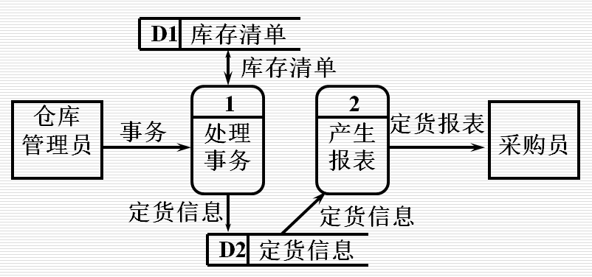
进一步细化：
D1
库存清单
库存清单
接收事务
更新库存清单
1.1
1.2
处理定货
产生报表
1.3
2
仓库
管理员
采购员
事务
定货报表
定货信息
定货信息
D2
定货信息
图3.7 定货系统进一步分解后的数据流图

Slide 31
3.4.3 命名
1）为数据流（或数据存储）命名
  A．名字应该代表整个数据流（或数据存储）的内容；
  B．不要使用空洞的、缺乏具体含义的名字（如“数据”、“输入”）；
  C．如果为某个数据流（或数据存储）起名字时遇到困难，则很可能是因为对数据流图的分解不恰当造成的，应该试试重新分解数据流图；

Slide 32
2）为处理命名
  A．通常先为数据流命名，然后再为与之相关联的处理命名；
  B．名字应该反映整个处理的功能；
  C．应该尽量避免空洞笼统的动词做名字，如“处理”、“加工”；
  D．通常用一个动词命名，如果必须用两个动词才能描述整个处理的功能，则可能要把这个处理分解成两个处理更恰当；
  E．如果在为某个处理命名时遇到困难，则很可能是发现了分解不当的情况，应考虑重新分解。
通常，为“数据源点/终点”命名时，采用它们在问题域中习惯使用的名字（如“仓库管理员”、“采购员”）

Slide 33
3.4.4 数据流图的用途
1）利用它作为交流信息的工具（分析员，有关人员）；
2）作为软件分析和设计的工具。（功能）

Slide 34
D1
库存清单
库存清单
接收事务
更新库存清单
1.1
1.2
处理定货
产生报表
仓库
管理员
1.3
2
采购员
3.4.4 数据流图的用途
事务
定货报表
定货信息
定货信息
D2
定货信息
D1
库存清单
库存清单
接收事务
更新库存清单
1.1
1.2
处理定货
产生报表
1.3
2
仓库
管理员
采购员
事务
定货报表
定货信息
定货信息
D2
定货信息
接收事务和处理 产生报表
图3.8 这种自动化边界建议以联机方式更新库存清单

Slide 35
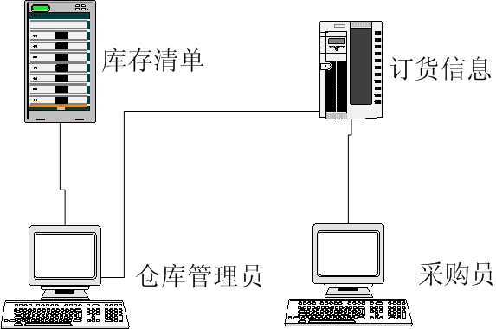
图3.8 对应的物理实现硬件方案

Slide 36
D1
库存清单
3.4.4 数据流图的用途
库存清单
接收事务
更新库存清单
1.1
1.2
处理定货
产生报表
仓库
管理员
1.3
2
采购员
事务
定货报表
定货信息
定货信息
D2
定货信息
D1
库存清单
库存清单
接收事务
更新库存清单
1.1
1.2
处理定货
产生报表
1.3
2
仓库
管理员
采购员
事务
定货报表
定货信息
定货信息
D3
事务
D2
定货信息
接收事务 处理和产生报表
图3.9 这种自动化边界暗示以批量方式更新库存清单

Slide 37
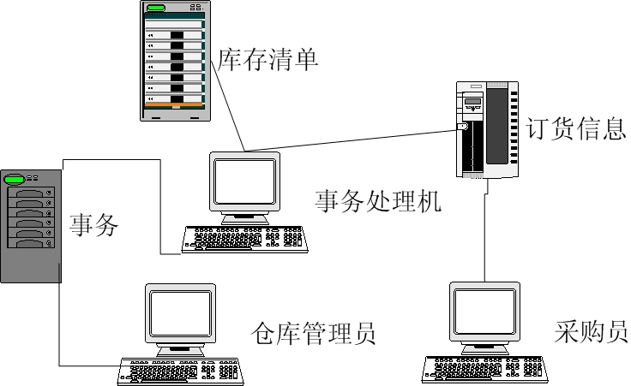
图3.9 对应的物理实现硬件方案

Slide 38
3.5 数据字典
数据字典：对数据流图中包含的所有元素的定义的集合；
可行性研究阶段，数据流图与数据字典共同构成系统的逻辑模型。

Slide 39
3.5.1 数据字典的内容
数据字典应该对下列元素进行定义：
1）数据流；
2）数据元素（数据流分量）；
3）数据存储；
4）处理。

Slide 40
3.5.2 定义数据的方法
1）数据元素字典定义
其定义的基本内容有：
A．数据元素编号、名称及其含义；
B．数据类型和长度；
C．合理取值；
D．其他内容，如它与其它数据的逻辑关系等。

Slide 41
数据元素字典定义实例：
数据元素编号：DC001
数据元素名称：考试成绩
别名：成绩、分数
简述：学生考试成绩，分五个等级
类型/长度：两个字节，字符类型
取值/含义：优 [90-100]
良 [80-89]
中 [70-79]
及格 [60-69]
不及格 [0-59]
有关数据项或结构：学生成绩档案
有关处理逻辑：计算成绩
图3.10 数据元素字典定义

Slide 42
2）数据流字典定义
其定义的基本内容有：
A．数据流编号及名称；
B．数据流来源；
C．数据流去处；
D．数据流的组成；
E．流通量；
F．峰值。

Slide 43
数据流字典定义实例：
数据流编号：DF001
数据流名称：订票单
简述：订票时填写的订票单
数据流来源：外部实体“乘客”
数据流去处：处理逻辑“预订机票”
数据流组成：订单编号
日期
乘客号
航班号
状态
订单失效日期
流通量：每天300份
高峰值流通量：每天早上9：00，约160份
图3.11 数据流字典定义

Slide 44
3）数据存储字典定义
其定义的基本内容有：
A．数据存储编号及名称；
B．数据存储的组成；
C．其它要求。

Slide 45
4）数据处理字典定义
其定义的基本内容有：
A．数据处理编号及名称；
B．简单描述；
C．输入/输出；
D．功能描述；
E．有关数据存储。

Slide 46
数据处理字典定义实例：
数据处理编号：DP001
数据处理名称：编辑订票
简述：接收从终端录入的订票单，检验是否正确
输入：乘客订单，来源：外部实体“乘客”
输出：1.合格订单，去处：处理逻辑“确定订票”
2.不及格订单，去处：外部实体“乘客”
功能描述：……（略）
图3.12 数据处理字典定义

Slide 47
5）组成数据项的表示方法
= 表示“等价于”或“定义为”
+ 表示“与”
[ ]与 | 表示“或”
{ } 表示重复
( ) 表示可选项
通讯录={通讯地址}
通讯地址=姓名+邮编+[省|直辖市|自治区]+[市|县]+街道+门牌号+（电话）

Slide 48
3.5.3 数据字典的用途
1. 作为分析阶段的重要工具；
2. 数据元素的控制信息非常有用；
3. 有助于开发数据库。

Slide 49
3.5.4 数据字典的实现
实现数据字典：
1）程序处理；
2）卡片式人工书写；

Slide 50
3.6 成本/效益分析
3.6.1 成本估计
1）代码行技术
软件成本 = 每行代码的平均成本×估计的源代码总行数

Slide 51
2）任务分解技术
软件开发项目分解为若干个相对独立的任务，分别估计每个单独任务的成本：
单独任务成本 = 任务所需人力估计值×每人每月平均工资；
软件开发项目总成本估计 = 各个单独任务成本估计值之和。

Slide 52
常用的办法是按开发阶段划分任务，典型环境下各个开发阶段需要使用的人力百分比大致如下：
任务 | 人力（％）
可行性研究 需求分析 设计 编码与单元测试 综合测试 总计 | 5 10 25 20 40 100

Slide 53
3）自动估计成本技术
采用自动估计成本的软件工具估计。

Slide 54
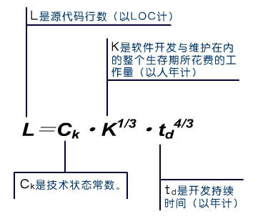
软件开发成本估算的经验模型：
1）Putnam 模型
1978年Putnam提出的，一种动态多变量模型：

Slide 55
Ck为技术状态常数，它反映“妨碍开发进展的限制”，取值因开发环境而异，见下表：
Ck的典型值
开发环境
开发环境举例
2000
差
没有系统的开发方法，缺乏文档和复审
8000
好
有合适的系统的开发方法，有充分的文档和复审
11000
优
有自动的开发工具和技术

Slide 56
2）COCOMO模型(constructive cost model)
这是由TRW公司开发，Boehm提出的结构化成本估算模型，是一种精确的、易于使用的成本估算方法。
基本COCOMO模型估算工作量和进度的公式如下：
工 作 量： MM = r×(KDSI)^{c} （人月）
开发时间： TDKV = a×(MM)^{b} （月）
DSI：源指令条数，不包括注释，1KDSI = 1000DSI
MM：开发工作量（以人月计），1MM = 19 人日 = 152 人时 =1/12 人年
经验常数 r, c, a, b 取决于项目的总体类型

Slide 57
COCOMO模型中，考虑开发环境，软件开发项目的类型可以分为3种：
1）组织型(organic)
相对较小、较简单的软件项目。开发人员对开发目标理解比较充分，与软件系统相关的工作经验丰富，对软件的使用环境很熟悉，受硬件的约束较小，程序的规模不是很大（<50000行）

Slide 58
2）嵌入型(embedded)
要求在紧密联系的硬件、软件和操作的限制条件下运行，通常与某种复杂的硬件设备紧密结合在一起。对接口，数据结构，算法的要求高。软件规模任意。
如大而复杂的事务处理系统，大型/超大型操作系统，航天用控制系统，大型指挥系统等。

Slide 59
3）半独立型（semidetached）
介于上述两种软件之间。规模和复杂度都属于中等或更高。最大可达30万行。

Slide 60
COCOMO模型按其详细程度可以分为三级：
1）基本COCOMO模型
是一个静态单变量模型，它用一个以已估算出来的原代码行数(LOC)为自变量的经验函数计算软件开发工作量。

Slide 61
基本COCOMO模型
通过统计63个历史项目的历史数据，得到如下计算公式：
总体类型
工作量
所需开发时间
组织型
MM = 2.4×(KDSI)^{1.05}
TDKV = 2.5×(MM)^{0.38}
半独立型
MM = 3.0×(KDSI)^{1.12}
TDKV = 2.5×(MM)^{0.35}
嵌入型
MM = 3.0×(KDSI)^{1.20}
TDKV = 2.5×(MM)^{0.32}

Slide 62
2）中级COCOMO模型
在基本COCOMO模型的基础上，再用涉及产品、硬件、人员、项目等方面的影响因素调整工作量的估算。
3）详细COCOMO模型
包括中级COCOMO模型的所有特性，但更进一步考虑了软件工程中每一步骤（如分析、设计）的影响。

Slide 63
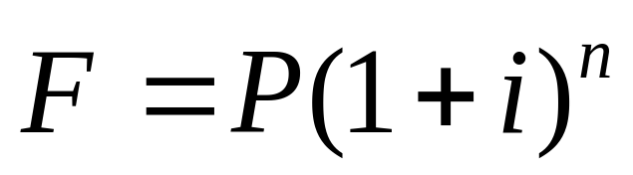
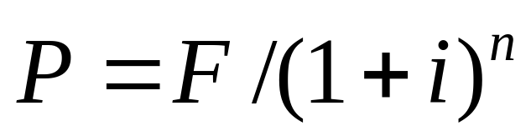
3.6.2 成本/效益分析
1）货币的时间价值
假设年利率为i,如果现在存入P元钱，则n年以后可以得到的钱数为：
反之，如果n年后能收入F元钱，那么这些钱现在的价值是：

Slide 64
例：修改一个已有的库存管理系统，估计需要5000元，系统修改后使用5年，每年可节省2500元。请进行成本/效益分析。
赚

Slide 65
表1：将来的收入折算成现在值
年
将来值（元）
(1+0.12)^{n}
现在值（元）
累计的现在值（元）
1
2500
1.12
2232.14
2232.14
2
2500
1.25
1992.98
4225.12
3
2500
1.40
1779.45
6004.57
4
2500
1.57
1588.80
7593.37
5
2500
1.76
1418.57
9011.94

Slide 66
2）投资回收期
第一、第二年回收：4225元
第三年用于回收投资要：
( 5000 - 4225 ) / 1779 = 0.44年
总的投资回收期 = 2.44年
3）纯收入
9011.94 - 5000 = 4011.94 （元）

Slide 67
4）投资回收率
其中：P是现在的投资额；
F_{i}是第i年年底的效益（i=1,2,3,…,n）;
n是系统的使用寿命（一般假设n=5）；
j是投资回收率。
上述修改系统的工程的投资回收率是41%-42%

Slide 68
3.7 可行性研究的文档
规格说明书要按照如下原则进行：
（1）从实现中抽出功能度。
（2）用面向过程的系统规格说明语言。
（3）规格说明要围绕整个系统，软件是其组成部分。
（4）规格说明书是一个可以认知的模型。

Slide 69
（5）必须是局部化的和松散耦合的。
（6）必须围绕系统的操作环境。
（7）必须是可以操作的。
（8）允许系统的规格说明书的不完整和可扩充。

Slide 70
一个可行性研究报告的主要内容如下：
（1）引言：说明编写本文档的目的，项目的名称、背景，本文档用到的专门术语和参考资料。
（2）可行性研究前提：说明开发项目的功能、性能和基本要求，达到的目标，各种限制条件，可行性研究方法和决定可行性的主要因素。

Slide 71
（3）对现行系统的分析：说明现行系统的处理流程和数据流程、工作负荷、各项费用支出、所需各类专业技术人员和数量、所需各种设备，现行系统存在什么问题。
（4）所建议系统的技术可行性分析：对所建议系统的简要说明，处理流程和数据流程，与现行系统比较的优越性，采用所建议系统对用户的影响，对各种设备、现有软件、开发环境和运行环境的影响，对经费支出的影响，对技术可行性的评价。

Slide 72
（5）所建议系统的经济可行性分析：说明所建议系统的各种支出，各种效益，收益/投资比、投资回收周期。
（6）社会因素可行性分析：说明法律因素对合同责任、侵犯专利权和侵犯版权等问题的分析，说明用户使用可行性是否满足用户行政管理、工作制度和人员素质的要求。

Slide 73
（7）其他可供选择方案：逐一说明其他可供选择的方案，并说明未被推荐的理由。
（8）结论意见：说明项目是否能开发，还需什么条件才能开发，对项目目标有何变动等。

Slide 74
3.8 项目开发计划
3.8.1 方案选择
系统分析任务完成后，系统分析员开始研究问题求解方案。
由于系统开发成本又可划分为研究成本、设计成本、设备成本、程序编码成本、测试和评审成本、系统运行和维护成本、系统退役成本等，因此在开发系统所用总成本不变的情况下，由于系统开发各阶段所用成本分配方案的不同，也会对系统的功能和性能产生相当大的影响。

Slide 75
3.8.2 制定项目开发计划
经过可行性研究后，就得到一个项目是否值得开发的结论。如果可行，则接下来应制定项目开发计划。分析员应当进一步为推荐的系统编写一份开发计划。
软件项目开发计划是软件工程中的一种管理性文档。主要是对开发的软件项目的费用、时间、进度、人员组织、硬件设备的配置、软件开发环境和运行环境的配置等进行说明和规划，是项目管理人员对项目进行管理的依据，据此对项目的费用、进度和资源进行控制和管理。

Slide 76
项目开发计划是一个管理性文档，它的主要内容如下：
（1）项目概述：说明项目的各项主要工作；说明软件的功能、性能；为完成项目应具备的条件；用户及合同承包者承担的工作、完成期限及其他条件限制；应交付的程序名称，所使用的语言及存储形式；应依附的文档。

Slide 77
（2）实施计划：说明任务的划分，各项任务的责任人；说明项目开发进度，按阶段应完成的任务，用图表说明每项任务的开始时间和完成时间；说明项目的预算，各阶段的费用支出预算。
（3）人员组织及分工：说明开发该项目所需人员的类型、组成结构和数量等。
（4）交付期限：说明项目最后完工交付的日期。

Slide 78
小结
◇ 可行性分析报告
说明该软件开发项目的实现在技术上、经济上和社会因素上的可行性，评述为了合理地达到开发目标可供选择的各种可能实施方案，说明并论证所选定实施方案的理由。
◇ 项目开发计划
为软件项目实施方案制订出具体计划，应该包括各部分工作的负责人员、开发的进度、开发经费的预算、所需的硬件及软件资源等。

Slide 79
思考：
书p53，计算机储蓄系统，写出问题的定义并分析此系统的可行性
分析一个软件工程题库系统，写出问题的定义并分析此系统的可行性

Slide 80
p53-4 目前住院病人主要由护士护理，这样做不仅需要大量护士，而且由于不能随时观察危重病人的病情变化，还会延误抢救时机。某医院打算开发一个以计算机为中心的患者监护系统，请分层次地画出描述本系统功能的数据流图。 （医院对患者监护系统的基本要求是随时接收每个病人的生理信号(脉搏、体温、血压、心电图等)，定时记录病人情况以形成患者日志，当某个病人的生理信号超出医生规定的安全范围时向值班护士发出警告信息，此外，护士在需要时还可以要求系统印出某个指定病人的病情报告。）
p54-5 北京某高校可用的电话号码有以下几类：校内电话号码由4位数字组成，第1位数字不是0；校外电话又分为本市电话和外地电话两类，拨校外电话需先拨0，若是本市电话则再接着拨8位数字(第1位不是0)，若是外地电话则拨3位区码再拨8位电话号码(第1位不是0)。
请用定义数据字典的方法，定义上述的电话号码。
13:07:42

